Slide 1
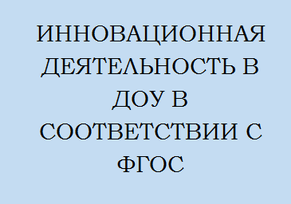
МБ ДОУ «Детский сад № 56 «Теремок»
Подготовила:
заведующий Муравьева Л.Г.

Slide 2
Инновационная деятельность в ДОУ в соответствии с ФГОС
В настоящее время
в сферу
инновационной
деятельности
включены уже не
отдельные
дошкольные
учреждения и
педагоги-новаторы,
а практически
каждое дошкольное
учреждение, т.е.
инновационные
преобразования
приобретают
системный характер.

Slide 3
Инновационная деятельность — это
особый вид педагогической
деятельности.
Цель инновационной деятельности -
развитие дошкольного образования,
совершенствование профессионализма
его педагогов и управленцев, развитие
инновационного стиля мышления и
деятельности.
Достижение цели невозможно без
качественного изменения системы
повышения квалификации педагогов.

Slide 4
«Кто постигает новое, лелея старое, тот может быть учителем» Конфуций
Понятие «инновация» в переводе с латинского языка
означает «обновление, новшество или изменение.
Педагогические инновационные процессы стали
предметом специального изучения на Западе примерно
с 50-х годов и в последнее двадцатилетие в нашей стране.
Применительно к педагогическому процессу
инновация означает введение нового в цели, содержание,
методы и формы обучения и воспитания, организацию
совместной деятельности педагога и воспитанников.
Педагогическая инновация - намеренное качественное
или количественное изменение педагогической практики,
с целью повышение уровня образовательного процесса.

Slide 5
Инновационная деятельность – комплексный целенаправленный процесс создания, использования и распространения новшества, целью которого является удовлетворение потребностей и интересов людей новыми средствами, что ведет к качественным изменениям системы. Она включает в себя новшества, инновации: - взаимодействия всех участников образовательного процесса; - условия материально-технического, информационного, программно-методического, кадрового, социально- психологического обеспечения, с целью достижения более эффективных результатов деятельности ДОУ.

Slide 6
Внедрение инноваций в работу образовательного
учреждения - важнейшее условие совершенствования и
реформирования системы дошкольного образования.
Инновационная деятельность – процесс, который
развивается по определенным этапам и позволяет
учреждению перейти на более качественную ступень
развития при создании, разработке, освоении,
использованию и распространению новшеств
(новых методов, методик, технологий, программ).
В современной образовательной системе педагоги
дошкольных учреждений вовлечены в инновационные
процессы, касающиеся обновления содержания
дошкольного образования, форм его реализации, методов
и приемов преподнесения содержания детям.

Slide 7
Инновационная деятельность в ДОУ ведется в двух направлениях:
инновации в работе с
педагогическими
кадрами
Цель - обеспечение
активного участия педагогов
ДОУ в методической
работе, что, способствует
совершенствованию
системы непрерывного
образования и
самообразования педагогов
ДОУ через формы
инновационной
методической работы.
инновации в содержании
образования
(НОД, режимные моменты)
Использование системы
педагогических
технологий,
воспитательных средств,
направленных на
достижение позитивного
результата за счёт
динамичных изменений в
личностном развитии
ребёнка в современных
социокультурных
условиях.

Slide 8
Формы инновационной методической работы:
Семинары-практикумы - направлены на
развитие творческого мышления и создание
инновационных проектов. Помогают быстро
находить информацию по отдельным
проблемам, глубоко осмысливать её, обсуждать
отдельные вопросы с коллегами.
Игровое моделирование.
Деловые и ролевые игры - подразумевают
моделирование реального процесса, во время
которых принимают оптимальные
профессиональные решения на основе анализа
искусственно созданных проблемных
педагогических ситуаций.

Slide 9
Групповая дискуссия, или
мозговая атака
(мозговой штурм).
Тренинги в малых группах
по совершенствованию
профессиональных
умений.
Методы самообразования
педагогов.
Научно-практические
конференции по итогам
инновационной
деятельности ДОУ.

Slide 10
Научно-методический совет – является новой формой,
позволяющей в комплексе решать основные практические
и исследовательские задачи, интегрировать различные
образовательные формы обучения для педагогов в ДОУ.
Включает в себя творческую группу педагогов,
заведующего ДОУ и старшего воспитателя (методиста).
Разрабатывает стратегию, конструктивно-методические
схемы реализации общей концепции, модель учреждения и
его основные структуры. Проводит анализ деятельности
ДОУ, результатов использования новых педагогических
технологий, анализ профессиональной деятельности
членов коллектива, рассмотрение прогностических
программ и проектов, анализ и утверждение
дидактических, методических материалов, обобщение
опыта.

Slide 11
Инновационная методическая работа
обеспечивает:
- практико-ориентированный характер
учебного процесса;
- способствует включению педагогов в
инновационную деятельность;
-формирует потребность педагогического
коллектива в непрерывном
профессиональном совершенствовании.

Slide 12
Инновации в содержании образования Педагогические, образовательные технологии
Целью инноваций в содержании образования является
повышение его качества через инновационные
педагогические технологии обучения детей.
Для достижения этой цели в ДОУ педагоги используют:
•здоровьесберегающие технологии;
•технологии проектной деятельности;
•информационно-коммуникационные (ИКТ);
•коррекционно-развивающие
(учителя-дефектологи, учителя-логопеды);
•технологии исследовательской деятельности;
•личностно-ориентированные;
•игровые.

Slide 13
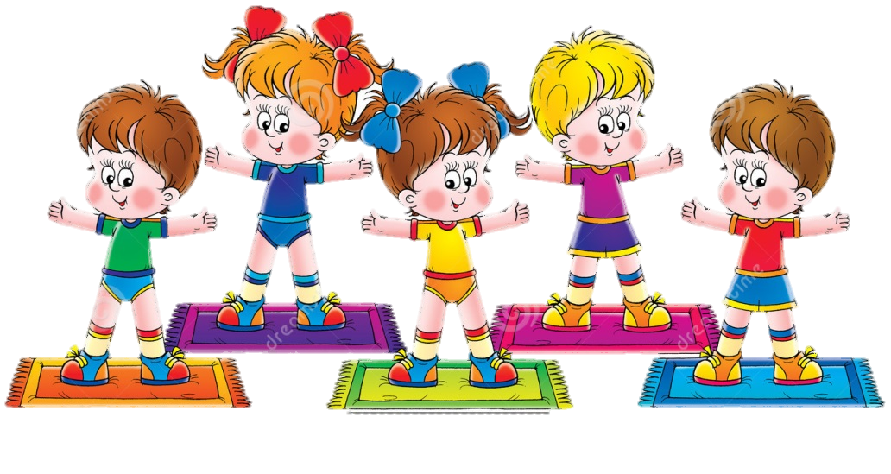
Здоровьесберегающие технологии
Цель - становление осознанного отношения ребёнка к
здоровью и жизни человека, накопление знаний о
здоровье и развитие умения оберегать, поддерживать и
сохранять его.
Формы работы:
•гимнастика (утренняя, гимнастика для глаз,
дыхательная гимнастика, пальчиковая гимнастика);
•занятия физкультурой;
•спортивные праздники;
•физкультминутки между
занятиями,
динамические паузы;
•прогулки;
•релаксация.

Slide 14
Технологии проектной деятельности
Цель - развитие свободной творческой личности, которое
определяется задачами развития и задачами
исследовательской деятельности детей.
Знания, которые ребёнок получает в ходе работы над
проектом, становятся его личным достоянием и прочно
закрепляются в уже имеющейся системе знаний об
окружающем мире.
Задачи проектной деятельности
Успех
Обучение способами получения информации
Организация действий, общение
ПРОЕКТ
Применение знаний
Развитие творческих способностей
Детско-родительские отношения

Slide 15
Классификация проектов:
по количеству участников:
индивидуальные, парные,
групповые (фронтальные);
по продолжительности:
краткосрочные, средней
продолжительности,
долгосрочные;
по приоритетному методу:
творческие, игровые,
исследовательские,
информационные;
по тематике: включают
семью ребенка, природу,
общество, культурные
ценности и другое.

Slide 16
Информационно-коммуникационные технологии (ИКТ)
(компьютерные технологии – компьютеры, ноутбуки,
смарт-доски, интерактивная песочница с дополненной
реальностью, интерактивный стол и пр.)
Цель - повышение качества образования через активное
внедрение в воспитательно-образовательный процесс
информационных технологий в соответствии с ФГОС ДО.
Задачи:
- обеспечение открытости работы дошкольного образовательного
учреждения для родителей (на основе сайта детского сада и электронной
почты) и для вышестоящих (контролирующих) организаций;
- облегчение реализации образовательной деятельности (за счёт Интернет-
ресурсов, медиатеки, аудиосистем);
- облегчение методической работы (электронные методические библиотеки);
- оформление документации педагогов, подготовка к занятиям;
- подготовка и оформление дидактического материала (наглядного,
раздаточного для проведения НОД;
- возможность создания Презентаций.

Slide 17
Коррекционно-развивающие технологии (для педагогов, имеющих дефектологическое образование - «коррекционная педагогика и психология»)
Приоритетными направлениями педагогической
коррекции являются:
- совершенствование движений и сенсомоторного
развития;
- коррекция отдельных сторон психической деятельности;
- развитие основных мыслительных операций;
- развитие различных видов мышления;
- коррекция нарушений в развитии эмоционально-волевой
сферы;
- развитие речи;
- расширение представлений об окружающем мире и
- обогащение словаря;
- формирование учебных навыков.

Slide 18
Технологии познавательно - исследовательской деятельности
Цель - организация экспериментальной деятельности,
активным участником которой выступает каждый
ребёнок.
Непосредственное участие детей в ходе эксперимента
позволяет им видеть процесс и результаты.
Методы и приёмы организации экспериментальной
деятельности :
- беседы;
- наблюдения;
- моделирование;
- фиксация результатов;
- дидактические игры, игровые обучающие и творчески
- развивающие ситуации;
- трудовые поручения, действия.

Slide 19
Личностно-ориентированные технологии
Цель — создание демократичных партнёрских
гуманистических отношений между ребёнком и
педагогом, а также обеспечение условий для развития
личности воспитанников.
В центре внимания педагога — уникальная личность
ребенка, стремящаяся к максимальной реализации
своих возможностей, открытая для восприятия нового
опыта, способная на осознанный выбор.

Slide 20
Правило трех «П»:
«Понять» – стараться увидеть ребенка «изнутри»,
посмотреть на мир его глазами, увидеть побудительные
мотивы его поведения, его особенности и возможности.
«Признать» – позитивное отношение к индивидуальности
ребенка, независимо от того радует ли он вас в данный
момент или нет. Признать его индивидуальность.
«Принять» - всегда учитывать права ребенка при решении
тех или иных проблем.

Slide 21
Игровые технологии
Игра – ведущая деятельность для ребенка дошкольного
возраста. Игра или элементы игры, целесообразно
включенные в обучение, придают учебной задаче
конкретный, актуальный смысл, мобилизуют
мыслительные, эмоциональные и волевые силы детей,
ориентируют их на решение поставленных задач.

Slide 22
Виды игр:
самостоятельные игры инициаторами которых
становятся сами дети: (для типично-развивающихся дошкольников)
- сюжетно-отобразительная;
- сюжетно-ролевая игра;
- театрализованная импровизация.
игры, рождающиеся по инициативе взрослых -
игры с ярко выраженным обучающим характером:
- дидактические игры;
- игры с сюжетным рисунком;
- игра-эксперимент;
- игра-путешествие с поисковыми элементами;
- подвижные игры разного уровня интенсивности;
- дидактические игры с музыкальным сопровождением;
- режиссёрская постановка.

Slide 23
Инновационная деятельность в ДОУ:
Инновации в работе с педагогическими кадрами
Инновации в содержании образования
(Педагогические, образовательные технологии)
- повышение квалификации и профессиональный рост педагогов;
- систематизация и распространение педагогического опыта;
- использование компьютерных технологий;
сохранение и укрепление здоровья воспитанников;
повышения качества обучения и воспитания в ДОУ

Slide 24
СПАСИБО ЗА ВНИМАНИЕ
Список использованной литературы:
1 Статья Ягяджик С. С. Виды инновационных технологий и их
характеристики // журнал «Молодой ученый» — 2016 — №23. —
С. 548-551. — URL https://moluch.ru/archive/127/35057/
2 Белая К.Ю. Инновационная деятельность в ДОУ.
Методическое пособие. - М.: Творческий центр «Сфера», 2009
3 Инновации в российском образовании: Дошкольное
образование. - М.: МГУП, 2011
4 Микляева Н.В. Инновации в детском саду. Пособие для
воспитателей. - М.: «Айрис пресс», 2008
5 Селевко Г.К. Современные образовательные технологии. -
М.: АСТ, 2008

